Slide 1

Дворовая территория по адресу:
г.Томск, ул. Дальне-Ключевская, д. 16а, 16б

Slide 2

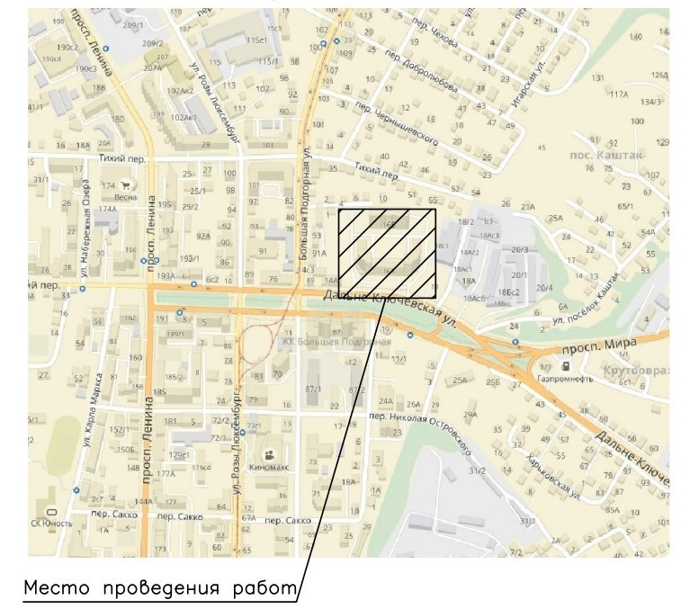
Ситуационная схема

Slide 3
Цель проекта : «Формирование комфортной городской среды» - благоустройство дворовой территории при активном участии заинтересованных лиц в реализации мероприятий по благоустройству.
В целях улучшения условий проживания (создание дополнительных парковочных мест), развития массовой физической культуры и спорта, а также реализации потенциала молодёжи, собственниками многоквартирных домов по адресу: г. Томск, ул. Дальне-Ключевская, д.16а, 16б было принято решение об участии в программе «Формирование современной городской среды». Это решение поддержали 100% собственников квартир .
Дворовая территория многоквартирных домов по адресу: г. Томск, ул. Дальне-Ключевская, д.16а, 16б была включена администрацией Ленинского района Города Томска в муниципальную программу «Формирование современной городской среды» на 2018 год. Софинансирование жителей 20% от стоимости работ по благоустройству.

Slide 4
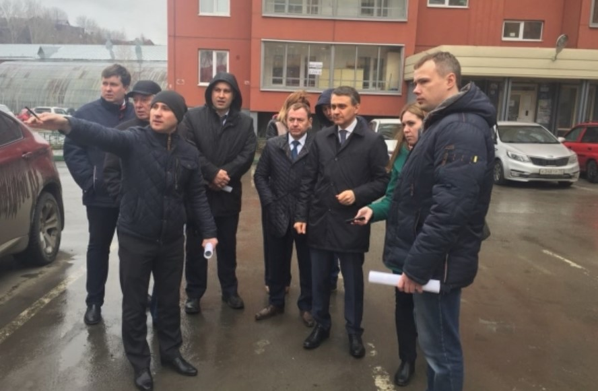
Этапы реализации проекта по благоустройству дворовой территории:
1. Разработка дизайн-проекта благоустройства дворовой территории членами совета домов совместно с управляющей компаний;
2. Подготовка локально-сметного расчета с учетом видов работ, которые были вынесены для обсуждения на общем собрании собственников многоквартирных домов;
3. Утверждение дизайн-проекта благоустройства членами совета домов;
4. Защита дизайн-проекта членами совета домов в рамках выездного совещания Депутатов Законодательной Думы Томской области, депутатов Думы г. Томска, представителей администрации Города Томска.

Slide 5
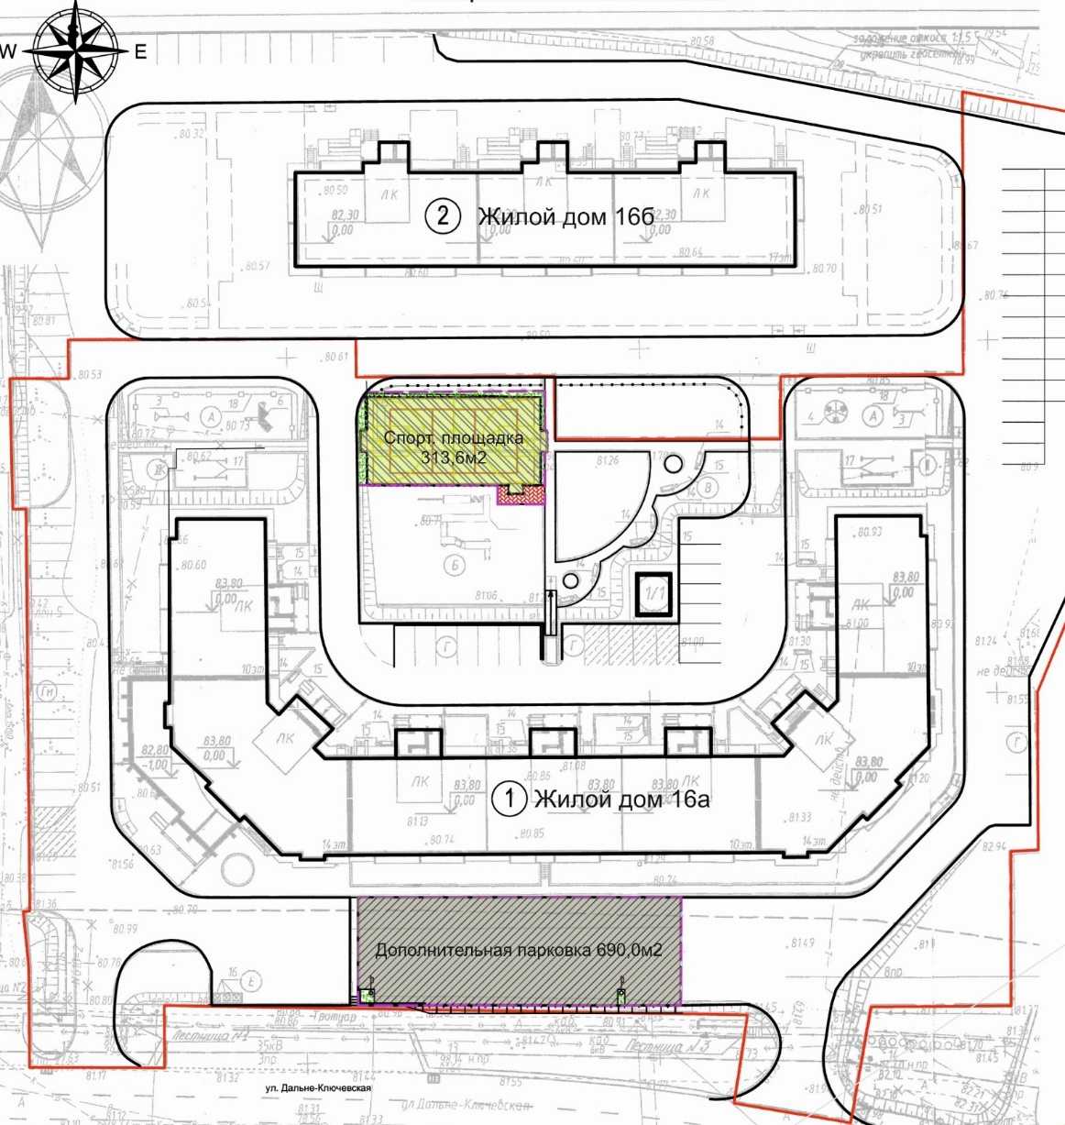
Генеральный план
Территория проектирования имела сложившееся благоустройство. На территории расположены существующие парковки, площадки для отдыха и детские площадки.
Проектом предусматривается увеличение парковочных мест со стороны ул. Дальне-Ключевская, устройство многофункциональной площадки.

Slide 6
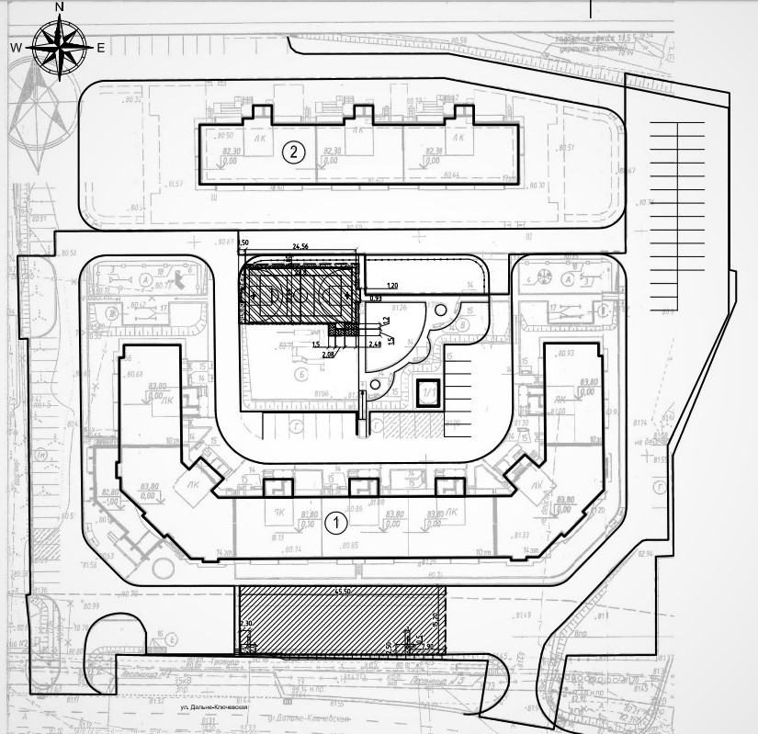
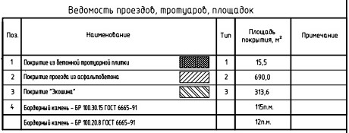
Схема благоустройства

Slide 7
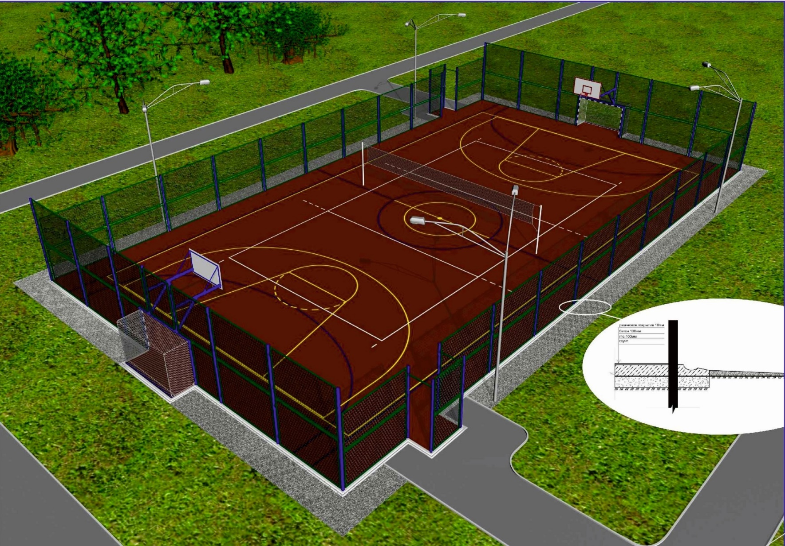
Визуализация проектных решений

Slide 8
Основные идеи дизайн-проекта
Проект благоустройства предусматривает:
устройство многофункциональной площадки;
устройство дополнительных парковочных мест;
устройство освещения многофункциональной площадки;
озеленение территории.

Slide 9
Информация о реализации проекта
Проект благоустройства дворовой территории был разработан ООО «ТомскСпецПроект», в 2018 году заказчиком проекта являлась управляющая компания ООО «Дом-Сервис ТДСК».
Работы по благоустройству выполнялись компанией ООО «Вертикаль» - стоимость работ – 3 521 950 руб., заказчиком работ являлась управляющая компания ООО «Дом-Сервис ТДСК».

Slide 10
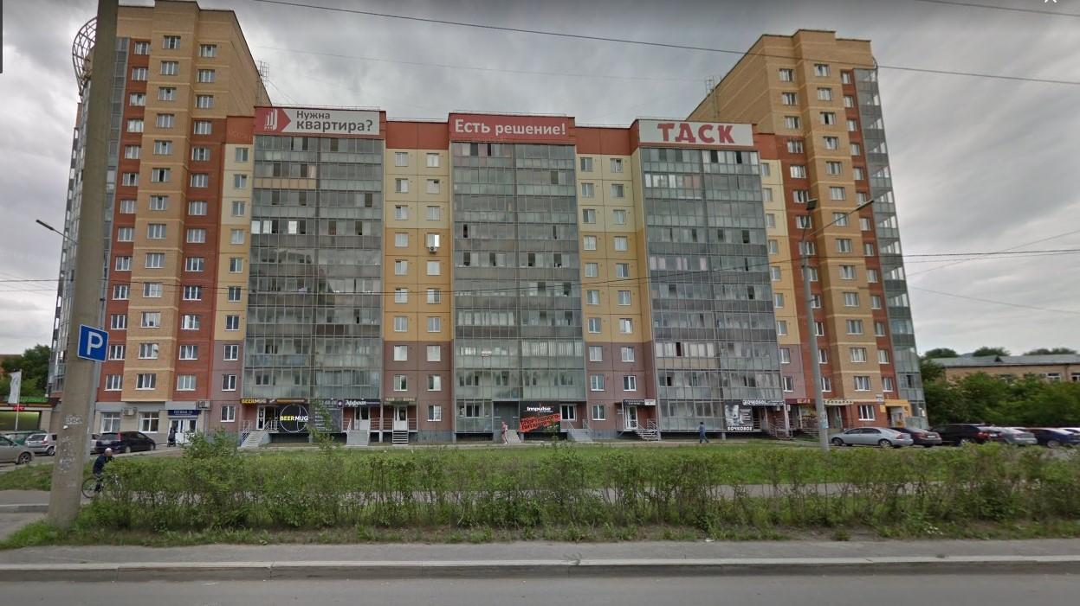
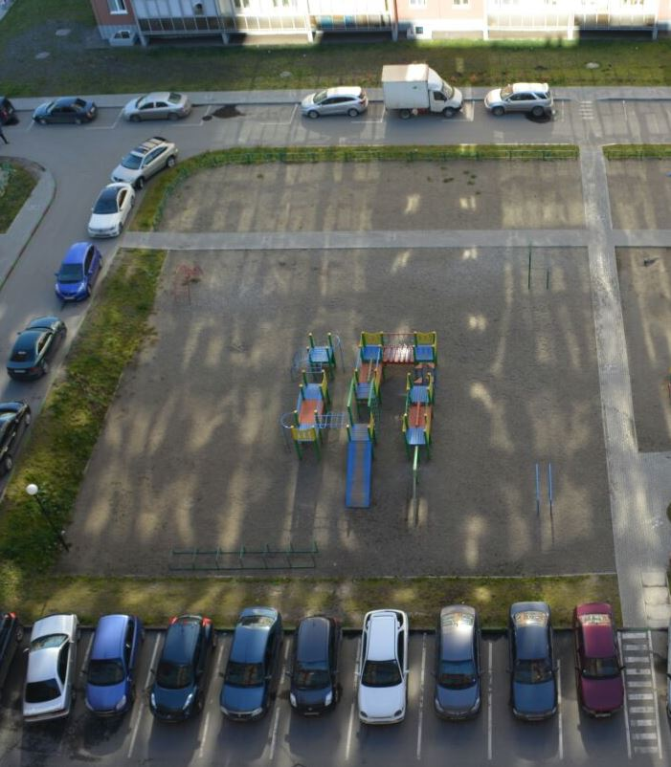
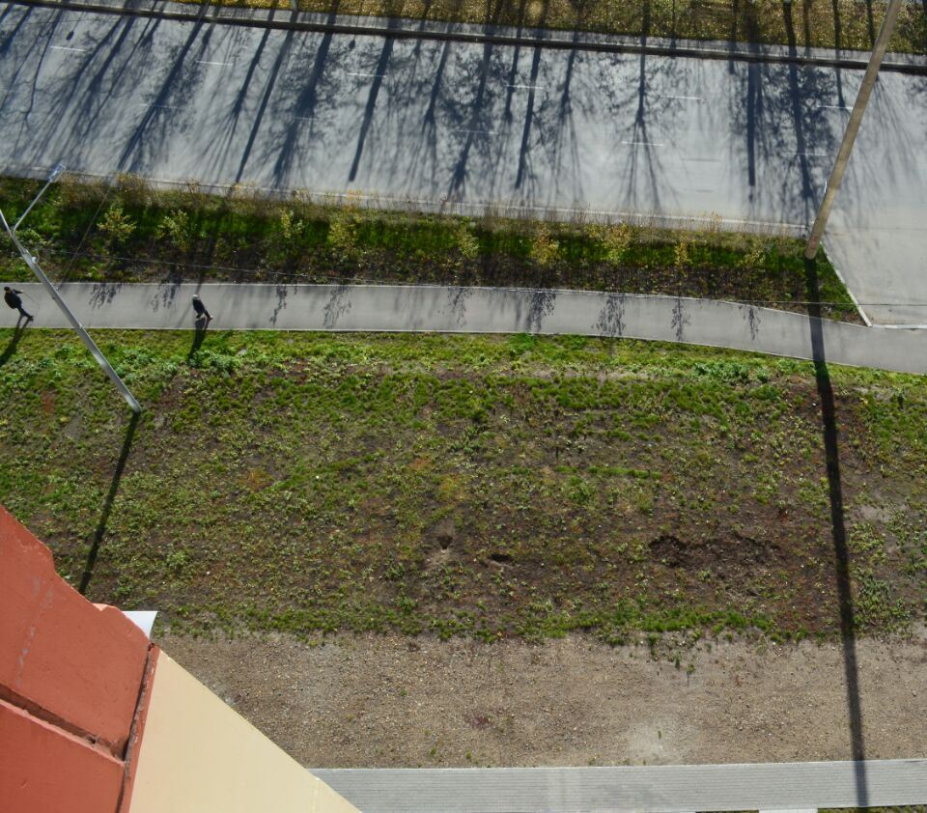
Дворовая территория -состояние до благоустройства

Slide 11
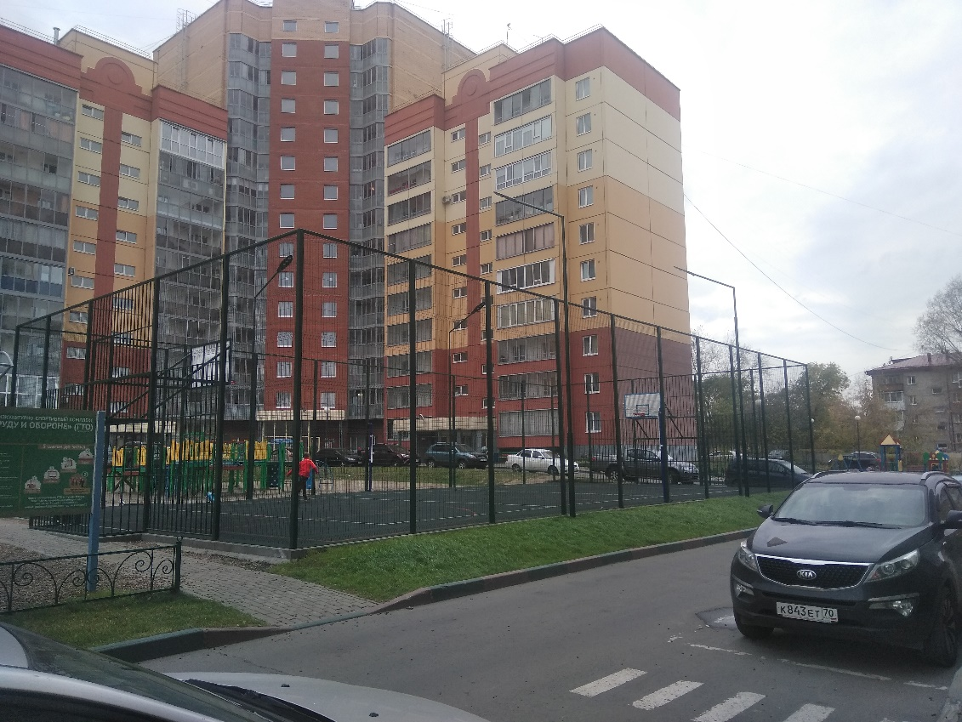
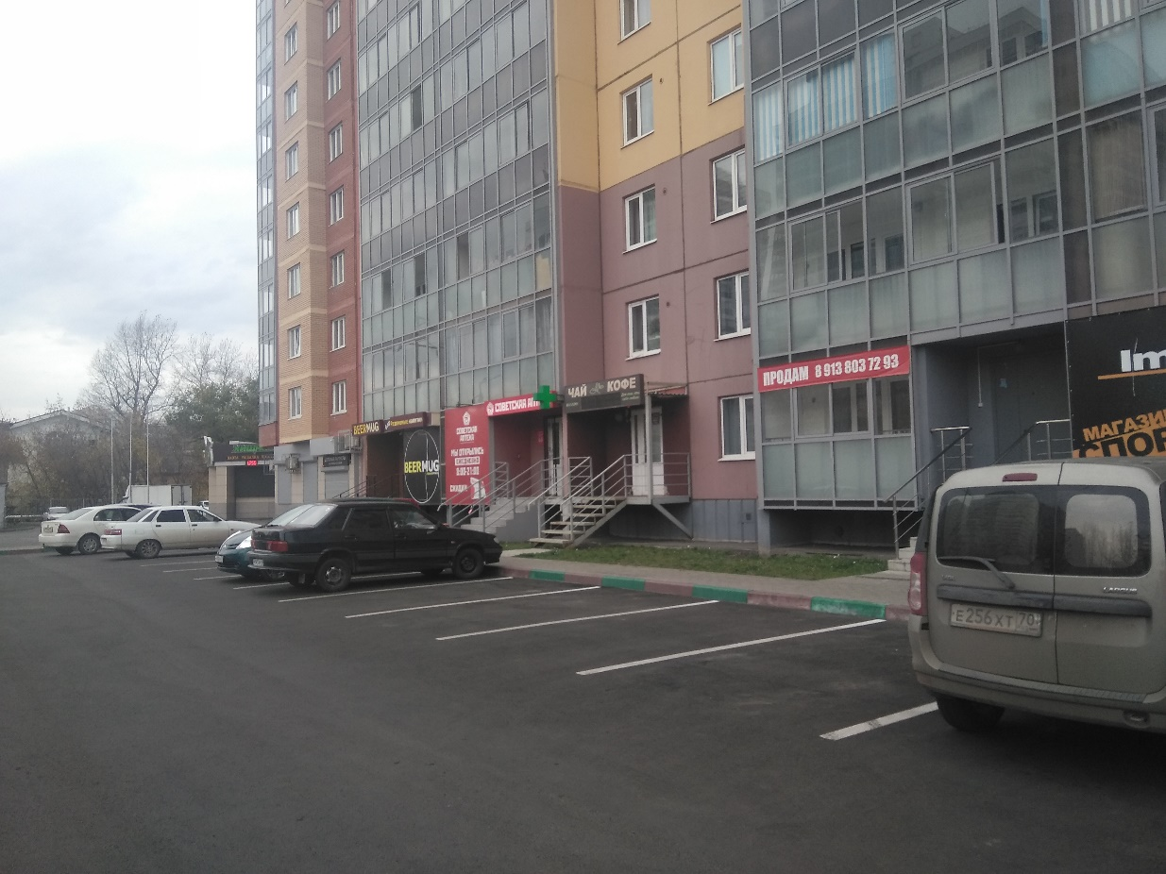
Дворовая территория- результаты благоустройства

Slide 12
Результаты благоустройства
В результате благоустройства дворовой территории получилась универсальная многофункциональная площадка, где можно проводить культурно-массовые мероприятия, заниматься спортом.
Комплексный подход к решению вопросов благоустройства позволил организовать досуг на открытом воздухе для разных возрастных групп населения с учетом их потребностей.
В настоящее время территория активно используется жителями близлежащий домов.
В июле 2018 года, прошло праздничное открытие многофункциональной спортивной площадки, организованное членами совета домов и администрации Ленинского района Города Томска. Гостей праздника ждала игровая программа с аниматорами, сладкие угощения, конкурсы и игры с призами.

Slide 13
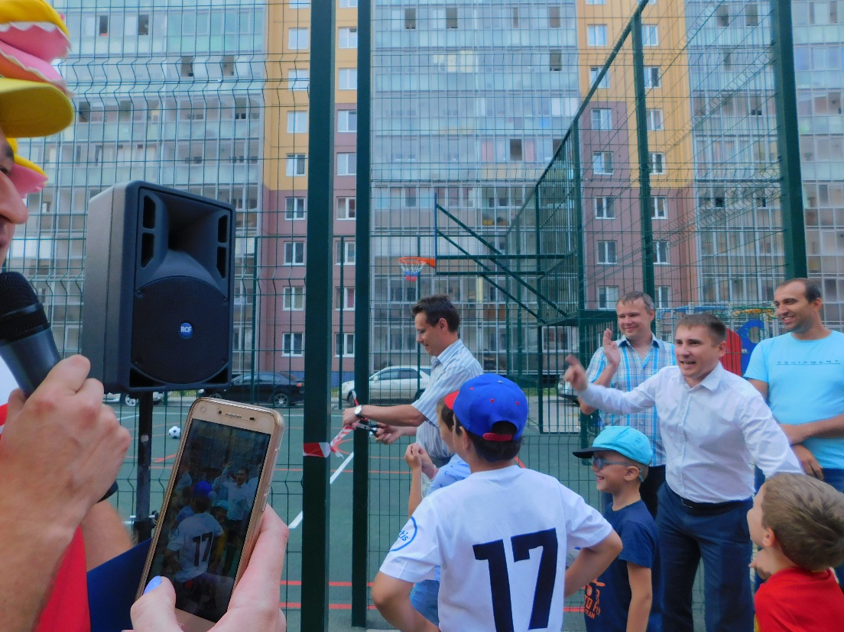
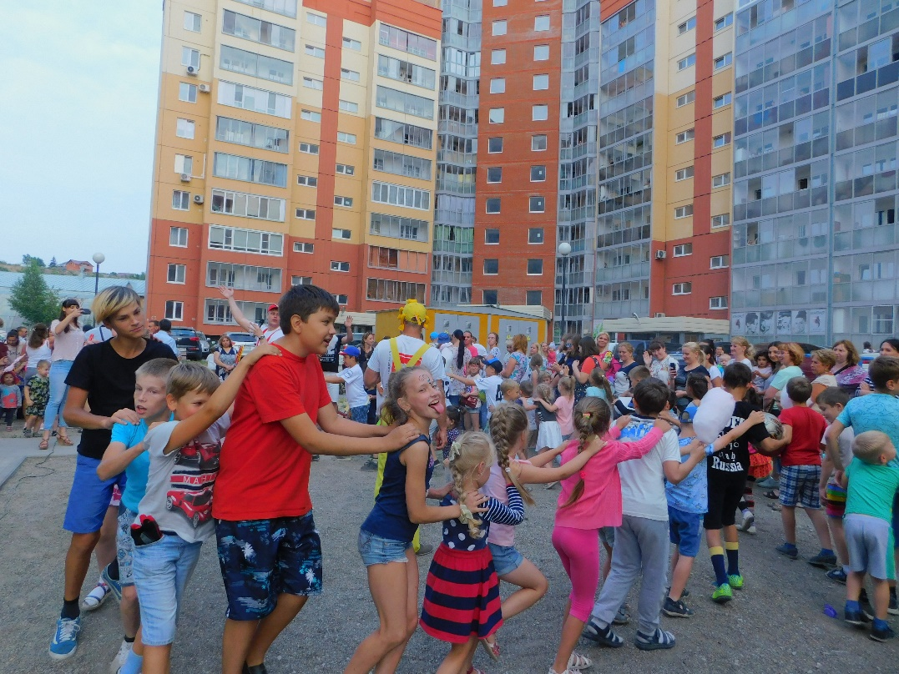
Открытие дворовой территории

Slide 14
Спасибо за внимание!

